Slide 1
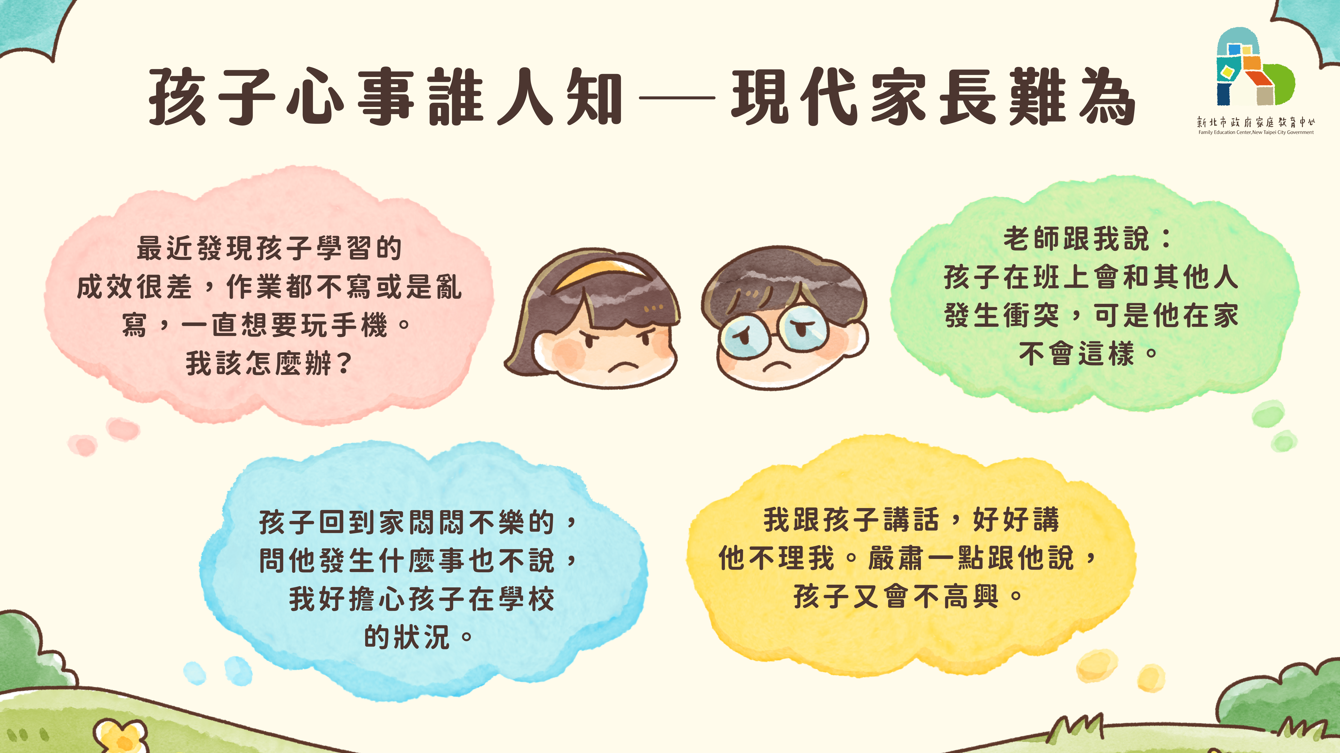

Notes:
透過闡述中年級孩子經常發生的行為或情緒狀況，藉此引起家長對於孩子情緒教育的重視。
讓家長意識到，有些行為的問題，可能背後隱藏孩子的情緒困擾。

Slide 2
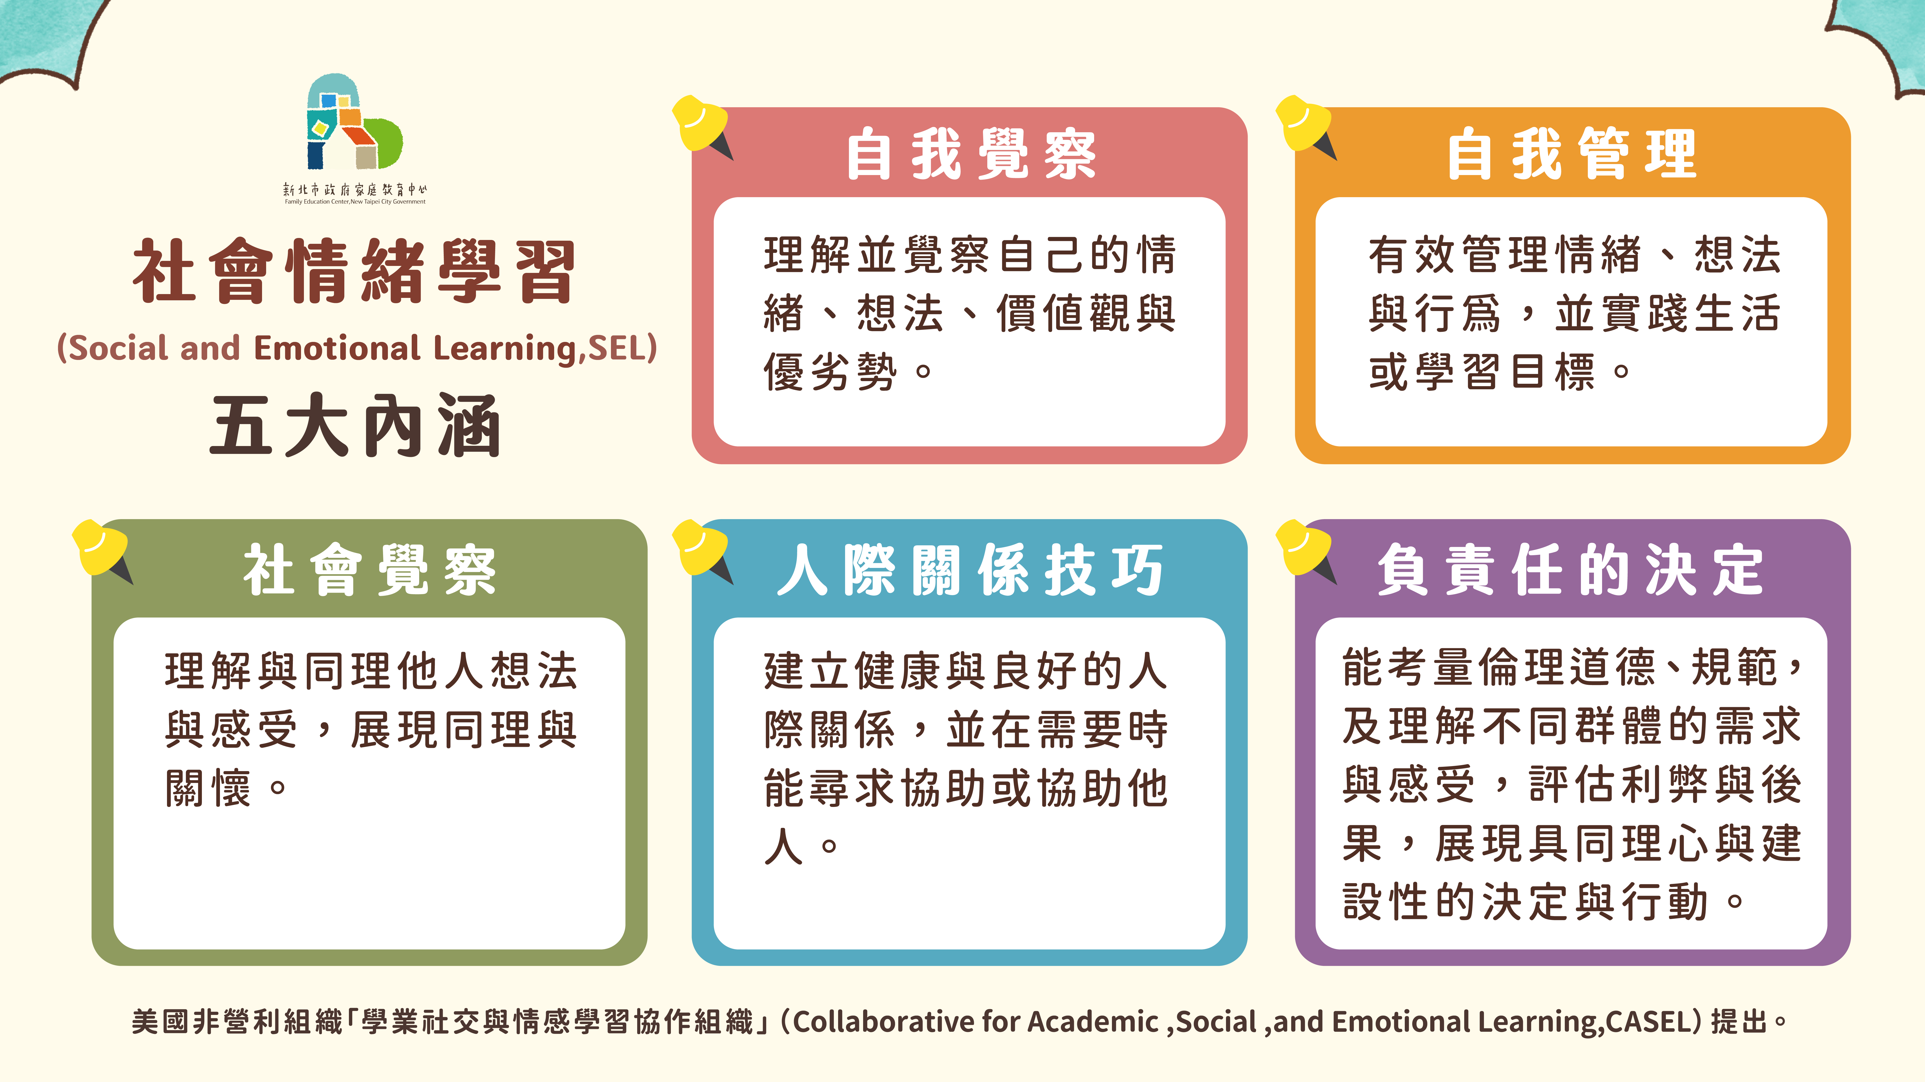
Notes:
原文節錄如下 教育部社會情緒學習中長程計畫 第一期五年計畫（114-118 年）
社會情緒學習的意涵
社會情緒學習的理論與方案建構在認知、情緒與社會三個面向的交互作 用，目標在支持學生的生活適應、就業準備與健康福祉。在國民教育階段，培育兒童與青少年的社會情緖學習知能，有助學生應對未來生活與就業的挑戰， 亦可提升其生活意義感與幸福感。
一、學業社交與情感學習協作組織的概念架構
社會情緒學習的理論主要以美國非營利組織「學業社交與情感學習協作 組織 j ( Collaborative for Academic, Social, and Emotional Learning, CASEL) 所提出的系統性架構(CASEL's framework for systematic social and emotional learning)為多數國家所採用，因其架構完整、實證研究基礎較多，提供學校 推動指引與教師教學工具，廣受國際教育界採用(CASEL，2019)。
「學業社交與情感學習協作組織一所提出社會情緖學習的架構，包括自我 覺察、自我管理、社會覺察、人際關係技巧、負責任的決定，以上這五個能力 彼此是相輔相成、相互關聯的，可以依據發展階段、需求特色及社會文化環境 進行調整與實踐，進而促進個人的學習成效、身心健康、人際溝通互動以及社 會參與。以下說明五個核心要素的概念。
(一)自我覺察(self-awareness)指理解並覺察自己的情緒、想法與價值觀， 以及理解個人特點與優劣勢，包括自我認同、成長心態、興趣與目標發展等。 學校應促進學生認識自己的特質與專長，覺察並理解自己與他人的文化背景、 家庭背景等，支持其建立自我理解與認同「避免偏見與歧視。
(二)自我管理(self-managemcnt)是指有效管理情緒、想法與行為，並實踐 生活或學習目標，包含壓力管理、規劃與執行目標等。習得良好的自我管理能 力可以有助適應未來學習與工作上的挑戰。學校應對不同族群、社會經濟地位 的學生，提供充分的支持與引導：促進學生的自我管理並非僅是滿足學校管理 與規訓的目的，而是能傾聽學生的聲音，支持學生展現其主體性以及群體的能 動性。
(三)社會覺察(socialawareness)指能夠理解他人的想法與同理他人的感受， 進而展現同理與關懷，並且理解社會又化、價值觀與規範等對個人與群體的影 響。學校環境應支持師生了解不同文化背景或特殊需求的個人或群體，進而促 進彼此的理解接納以及包容關懷。
(四)人際關係技巧(relationship skills)是指個人能夠與他人建立健康與良 好的關係，包含清楚的溝通、積極聆聽、共同解決問題、解決衝突，以及能夠 領導他人，並且在需要時能夠尋求協助或提供他人協助。學校環境應提供學生 權利與機會去學習建立正向關係、解決衝突及修復關係等，學校管理與班級經 營上從逐漸從管理規訓的模式逐漸轉變為師生共同調節的機制進而形塑師 生共好的學習環境。
(五)負責任的決定(responsible decision-making)指個人在行為與人際互動 中，能夠考量倫理道德、規範，以及理解不同群體的需求與感受，經過評估行 為的利弊與後果，展現具有同理心與建設性的決定與行動。在班級經營與學校 活動中培養學生實踐與展現個人興趣專長、對他人的同理關懷以及有益社會 的行動。

Slide 3
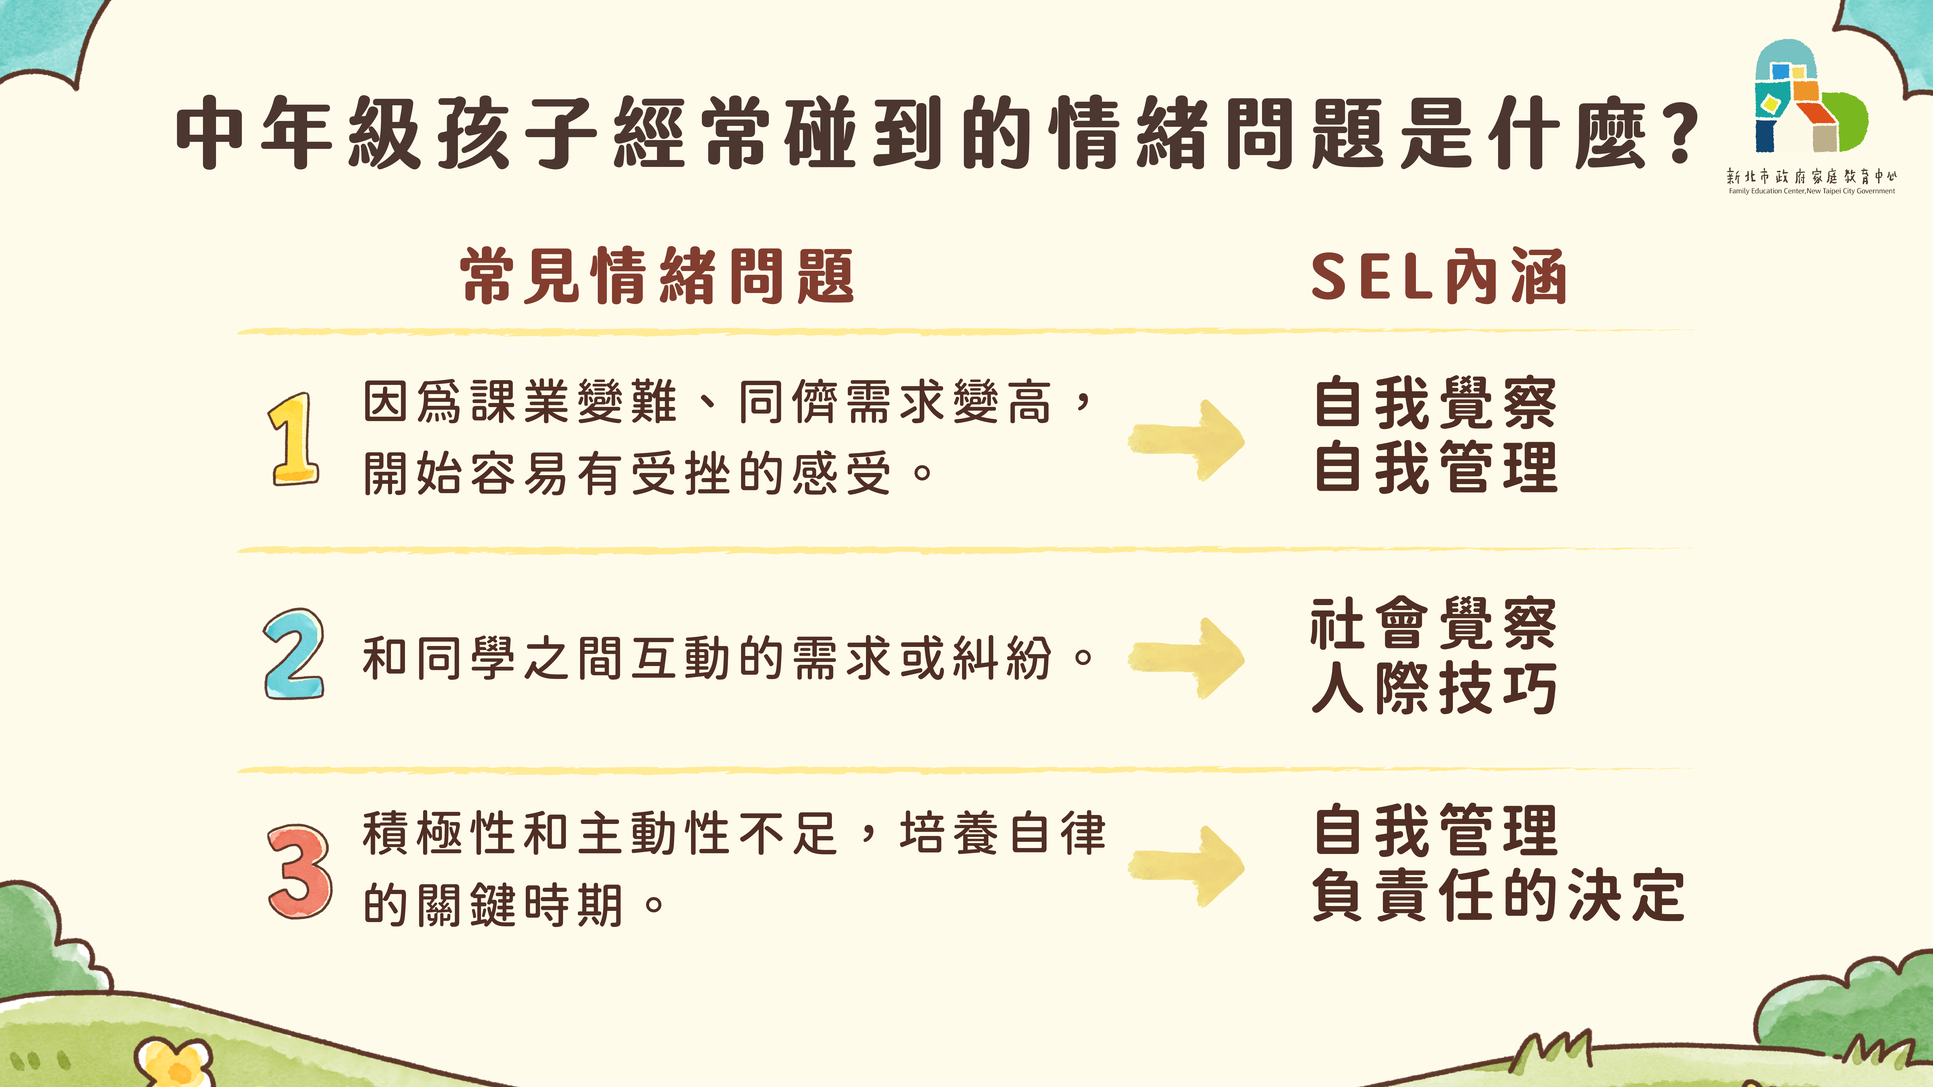
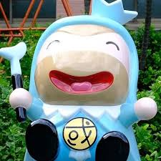
Notes:
孩子常見的行為或情緒的問題，其牽涉到的SEL的教育內涵之比對。
這只是舉例，老師可以針對班級中常見的狀況和家長做分享。

Slide 4
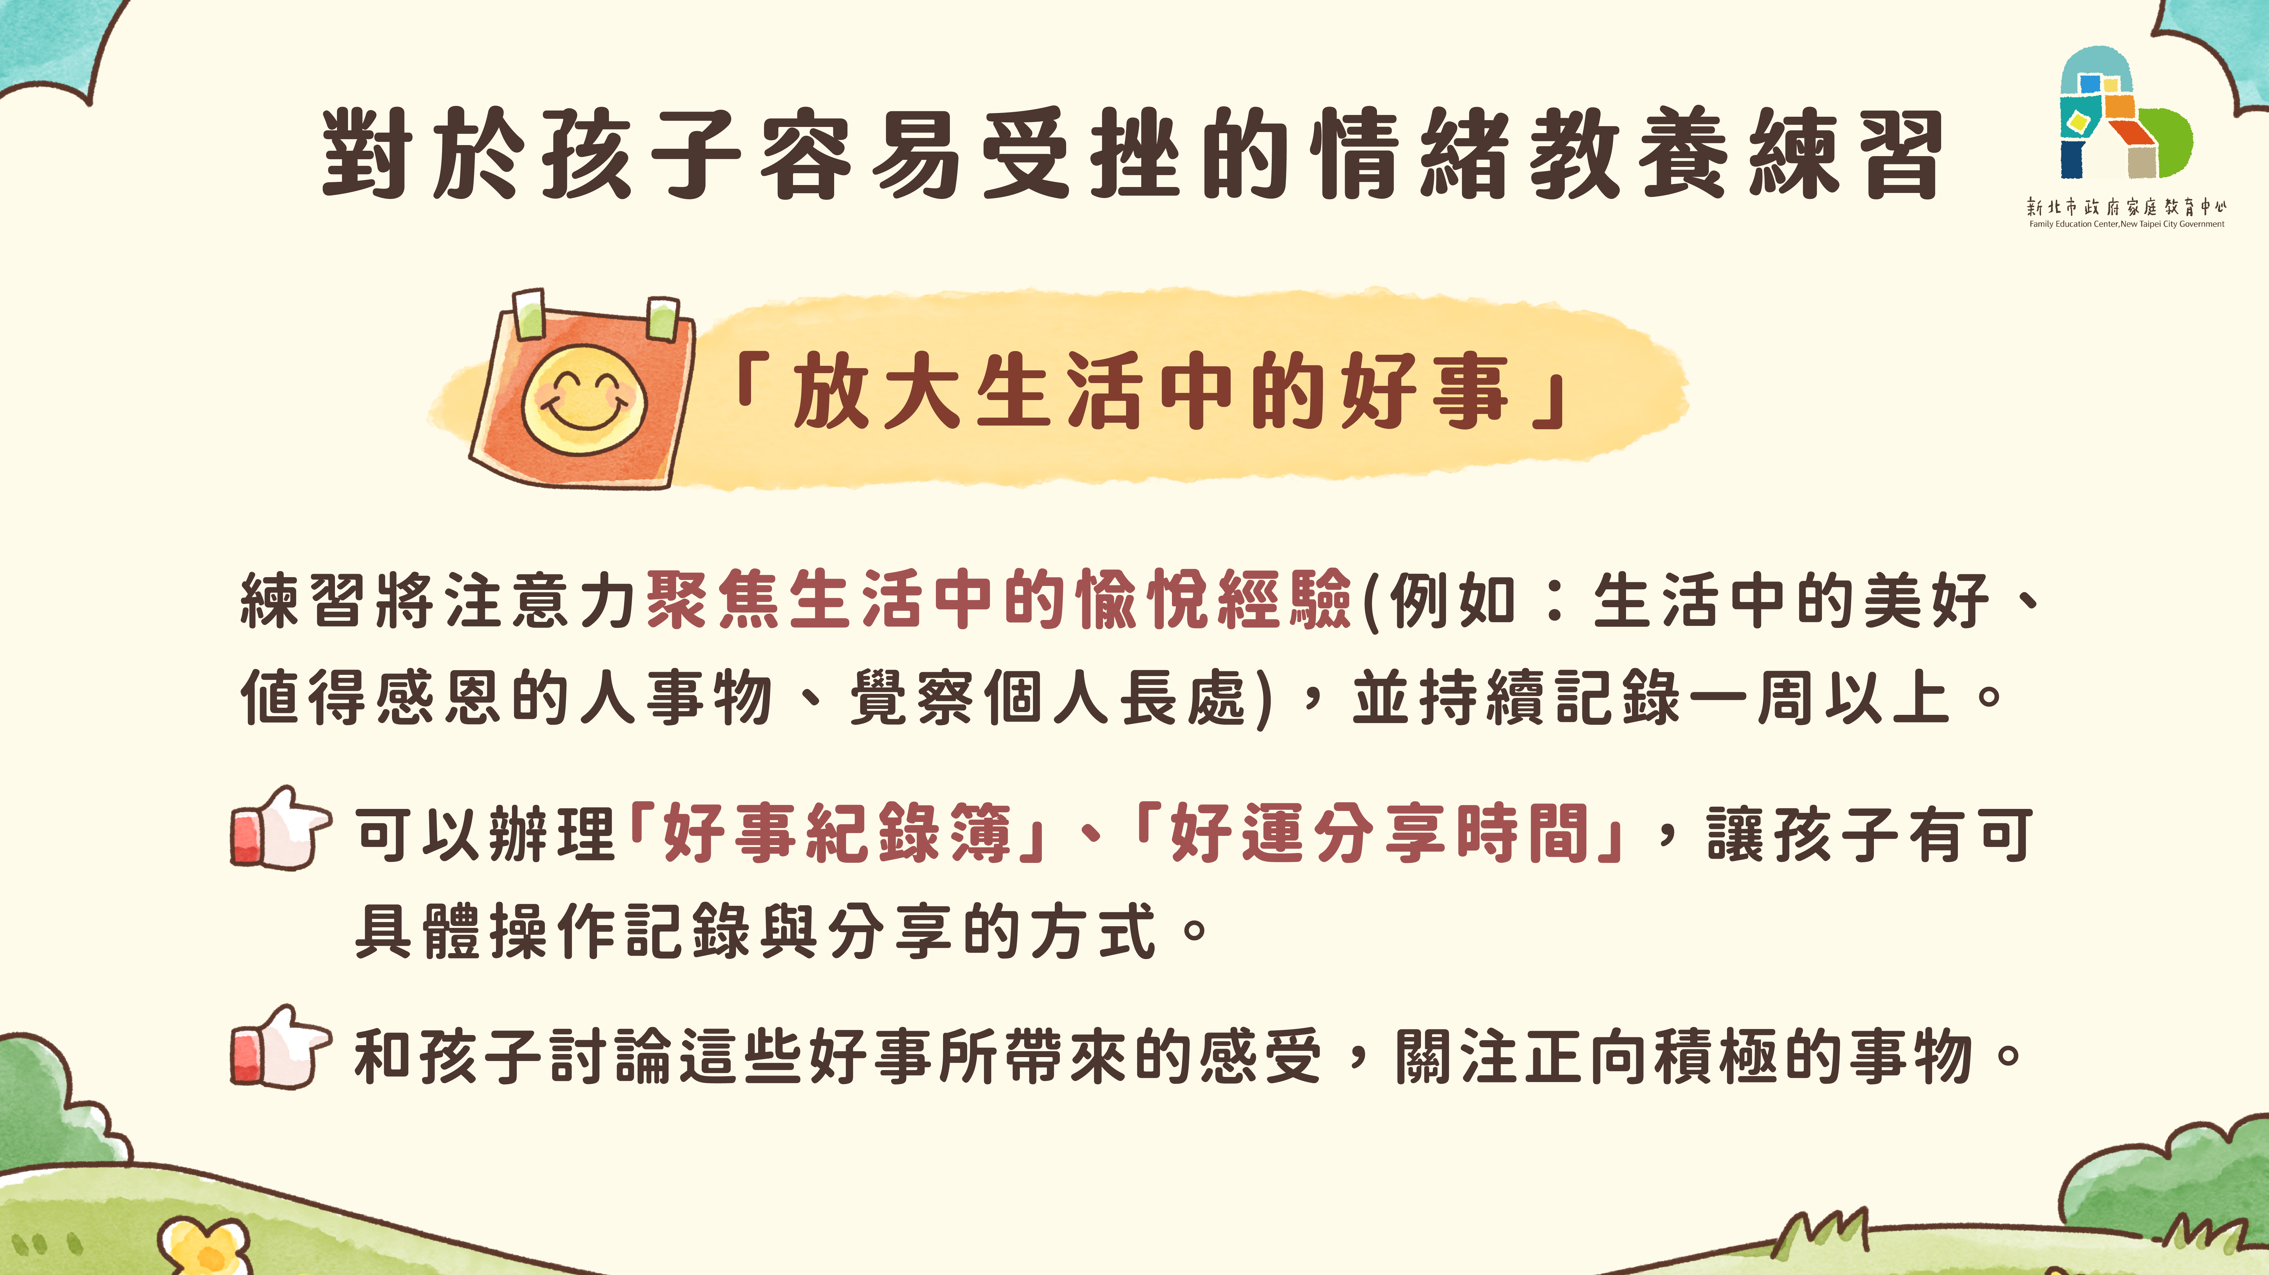

Notes:
專注於好事的發生，也是正向思考的一環。
讓孩子多嘗試用這樣的方式來思考，減少負面思考所帶來的情緒問題。
需要家長的長期陪伴，當發現孩子會主動做這件事，代表孩子已經養成習慣。
好事紀錄簿的方式有很多種：
可以是紙本或是數位，也可以是日誌或是便利貼，方式不拘。重點要引導與討論孩子的感受，關注自己在這件事情中的角色。

Slide 5
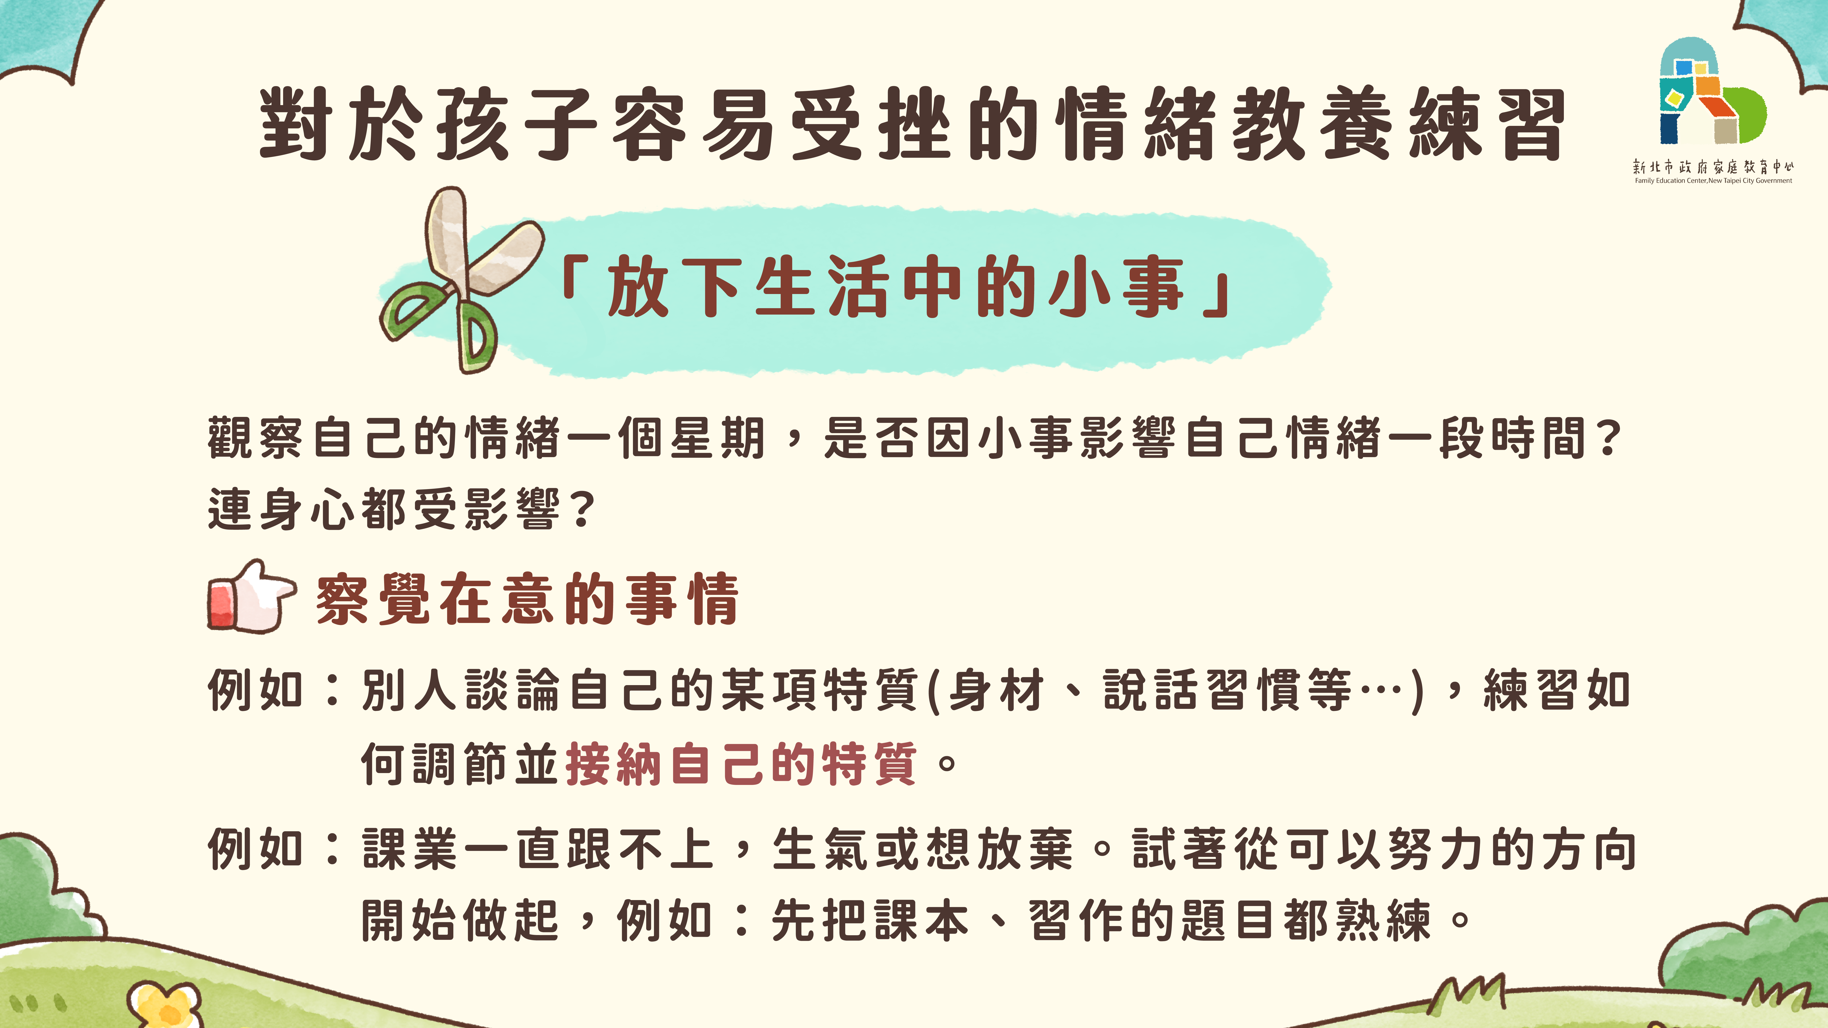
Notes:
如果孩子有情緒困擾的情形
家長要提供協助，幫助孩子找出情緒的癥結點。
並透過各種方式
減緩或轉移孩子對於這個癥結點的在意。(治本)
請導師協助減少班級孩子的談論情形。(治標)
從孩子可以嘗試努力的地方累積(治本)
請導師暫時給予孩子減少課業量(治標)

Slide 6
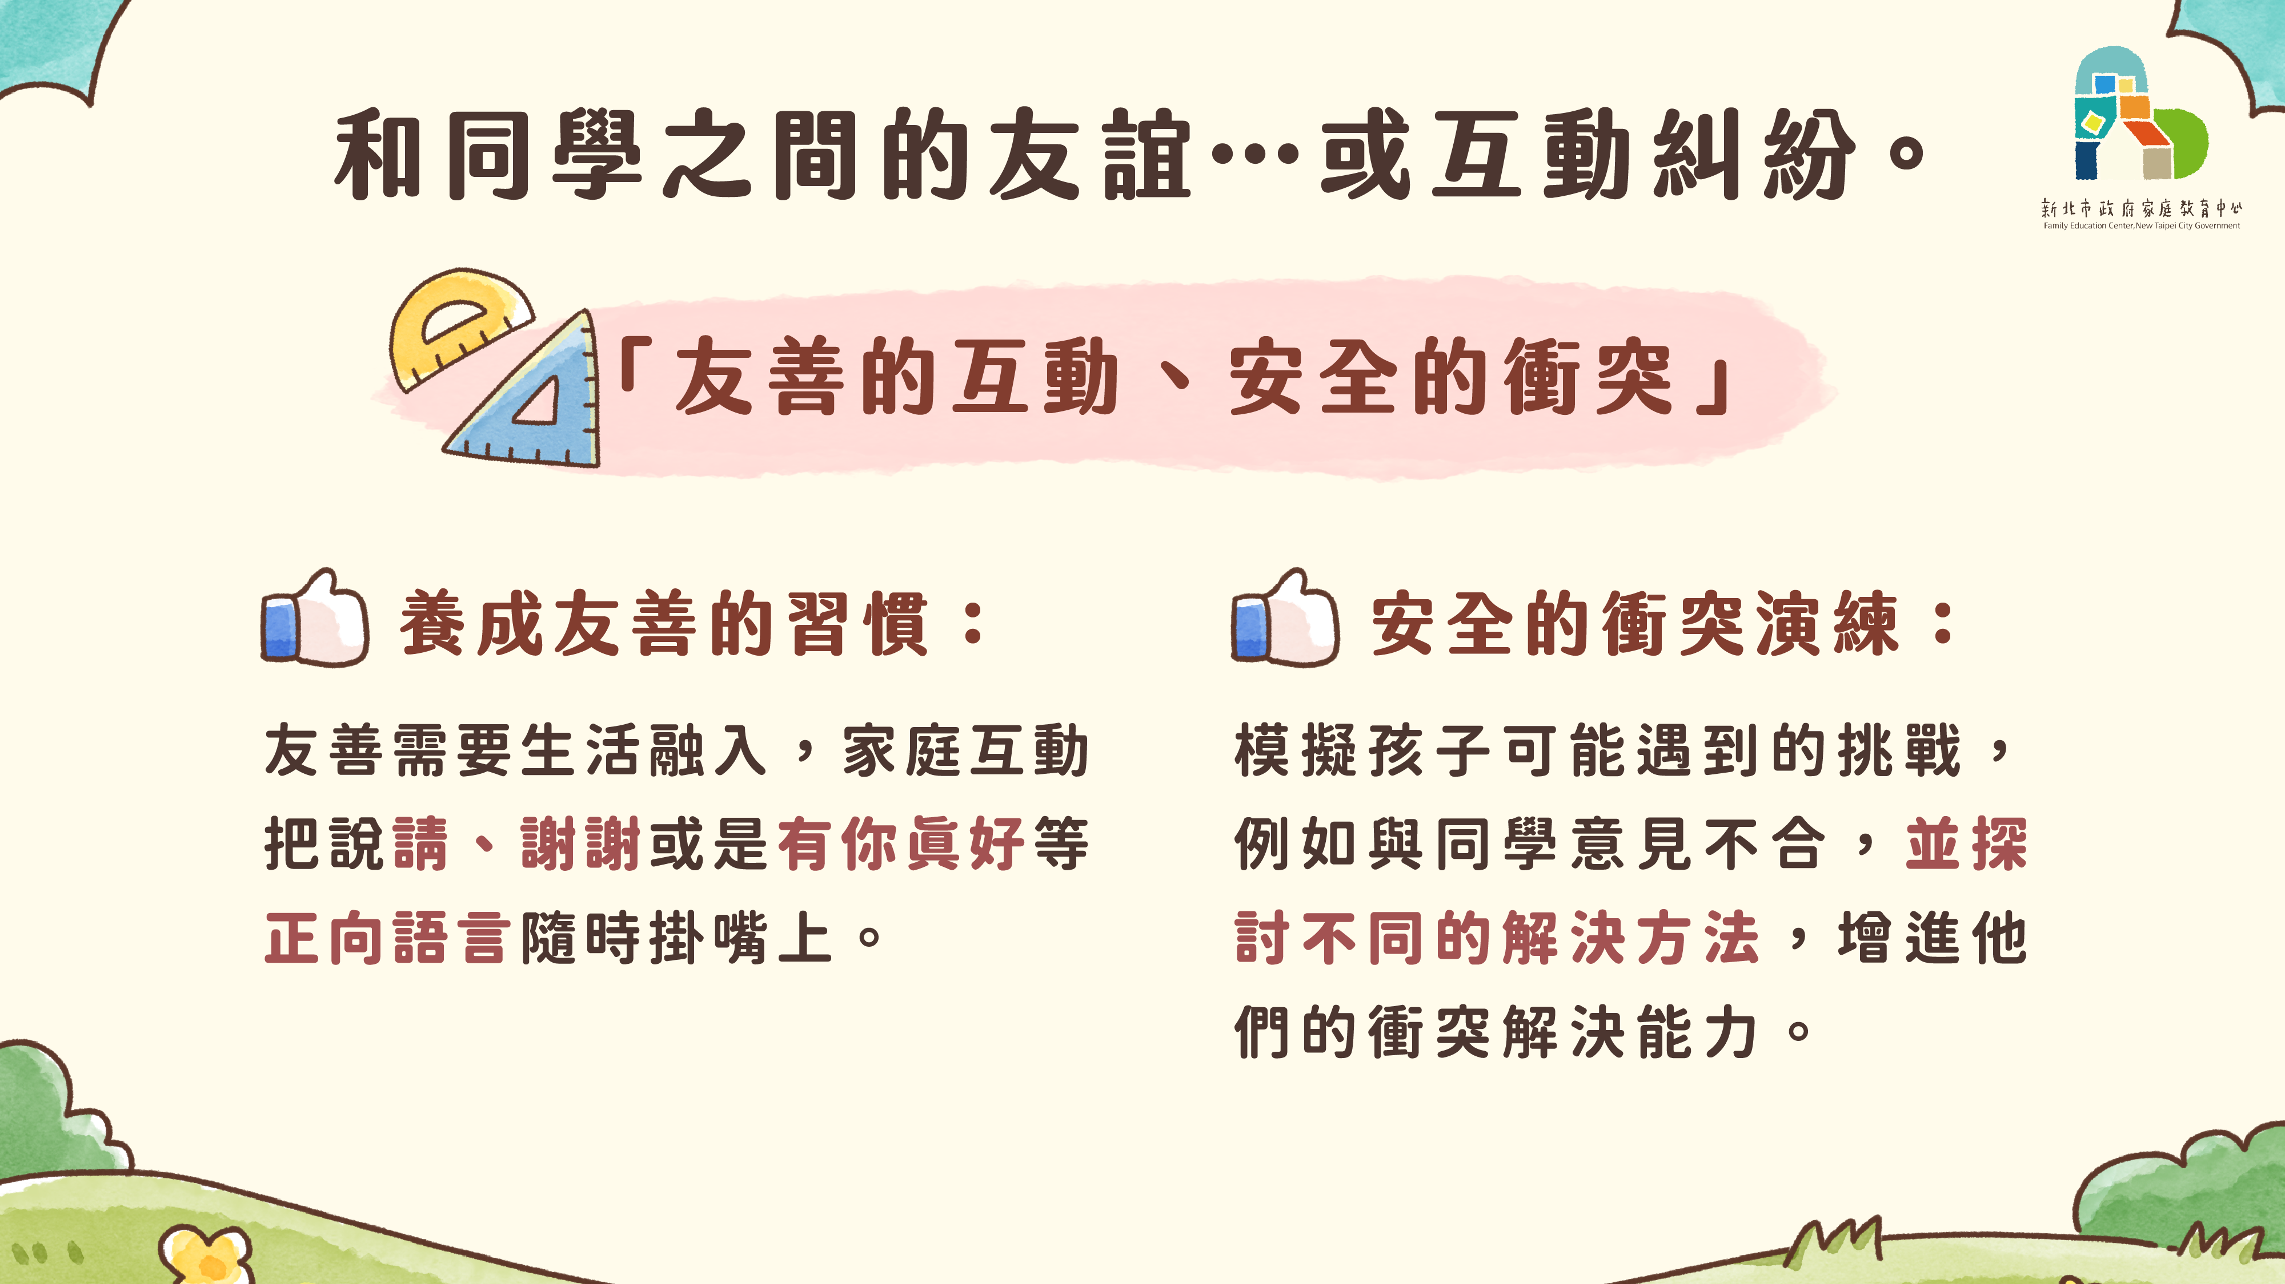
Notes:
孩子的正向語言及面對衝突的能力都需要平時的練習。
家長需要提供練習的情境和機會。
可以利用班上其他同學或是新聞中發生的事件給予情境的設定。
讓孩子模擬相對應的反應。

Slide 7
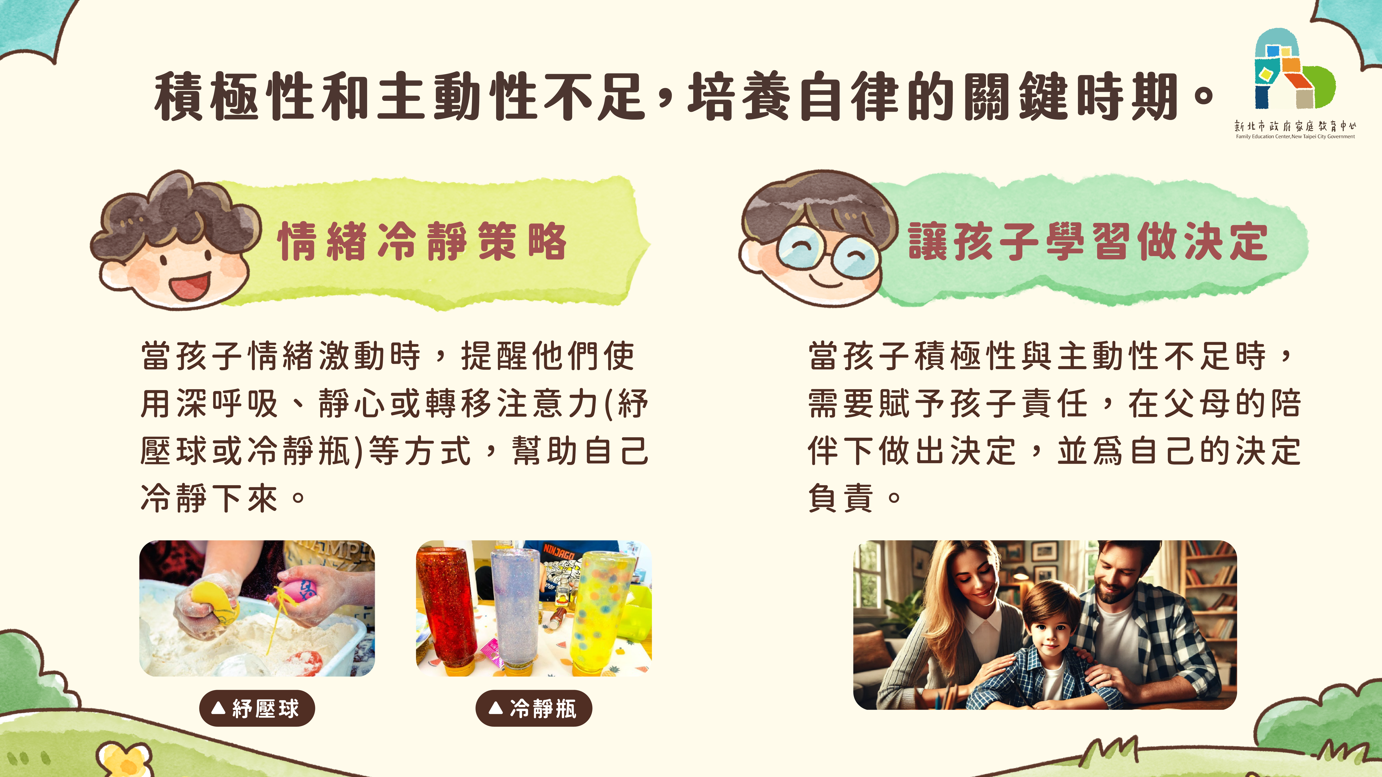
Notes:
中年級的孩子應逐漸能夠控制自己的情緒。
有許多情境可能是家長不在場的情況，孩子要開始學習情緒的自我管理。
管理的第一時間需要先冷靜，每一種方式也不一定適用於每個孩子。
因此，有必要幫助孩子照到面對這些情緒時有效的紓緩方式。
此外，孩子的積極與主動性不足時，有時是因為父母的決定他只是盲目的配合。如果父母能夠有一些決定可以讓孩子來練習，並讓她知道做決定的責任與需要思考的面向，孩子會在其中學習到更多。

Slide 8
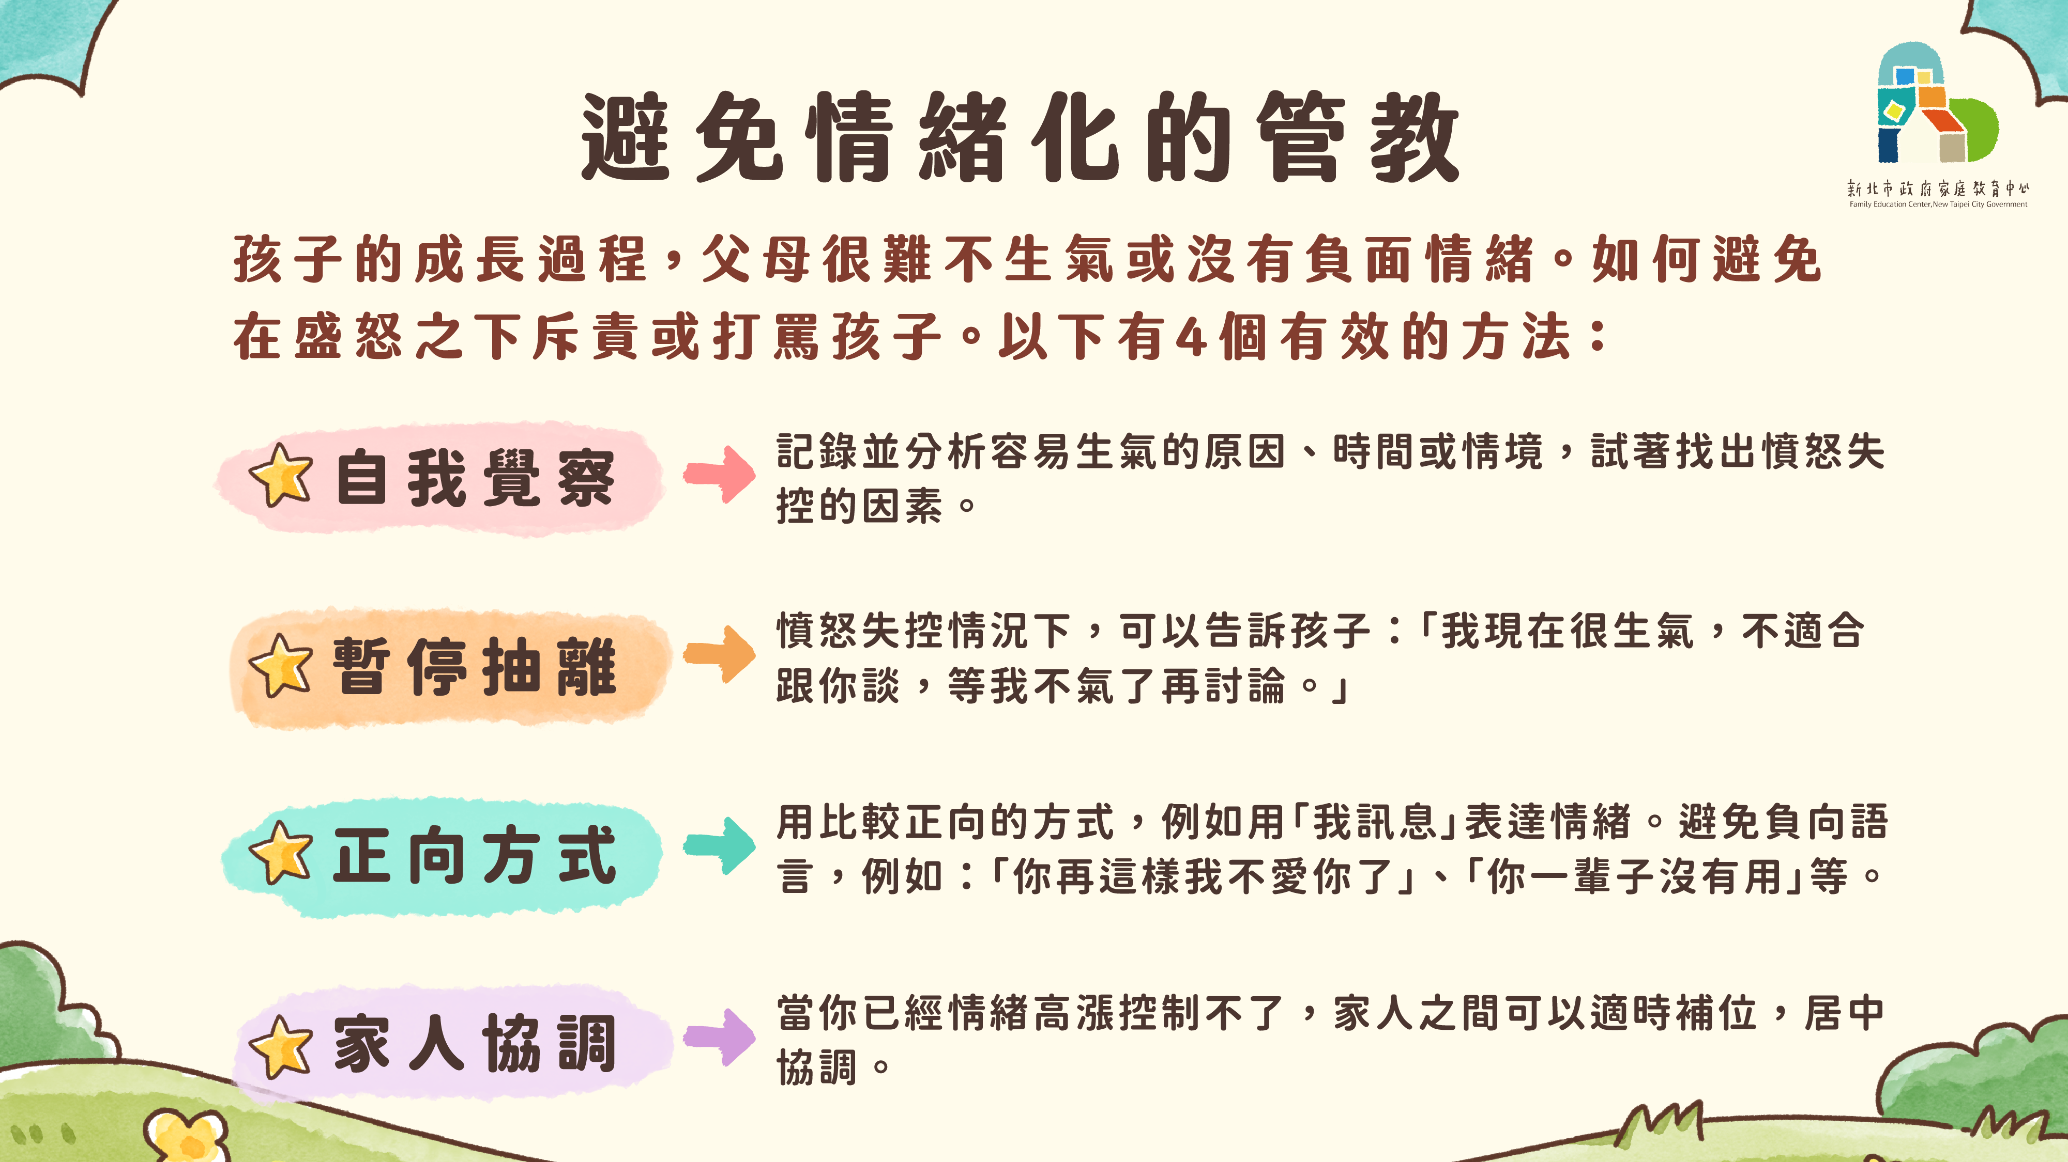
Notes:
家長的情緒也是影響孩子情緒的重要因素
除了情緒會互相傳染之外，孩子也會模仿情緒的反應模式。
如果家長自己本身容易生氣、沮喪。更應適時自我察覺，並改變與孩子的互動模式。
讓孩子在情緒的學習上能有正向的學習楷模。

Slide 9
